Slide 1
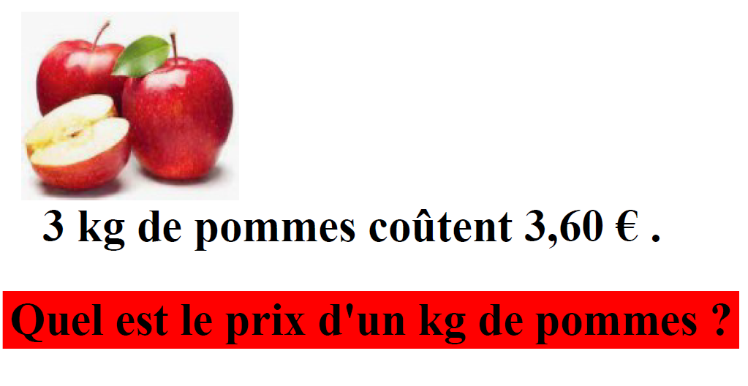

Slide 2
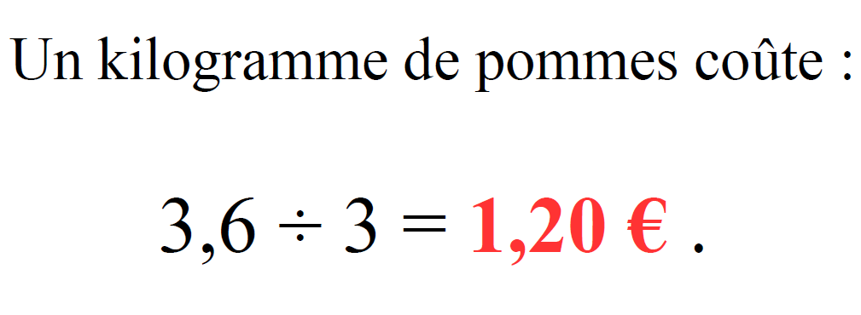
Correction :

Slide 3
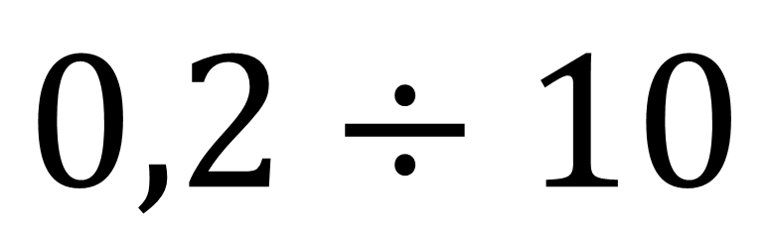
Calculer :
$$0,2÷10$$

Slide 4
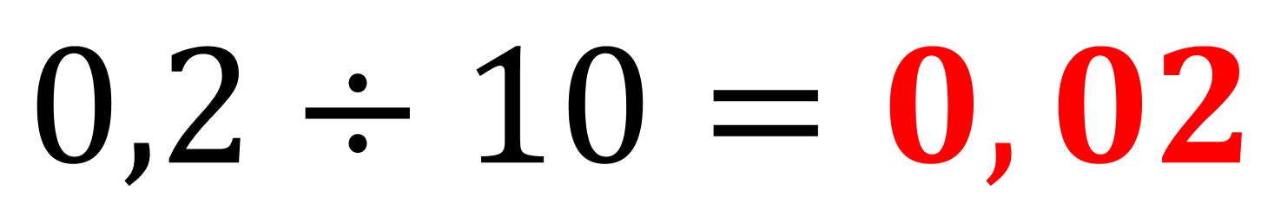
Correction :
$$0,2÷10=0,02$$

Slide 5
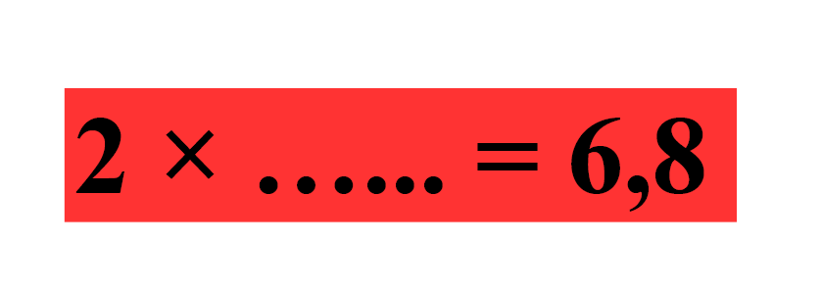

Slide 6
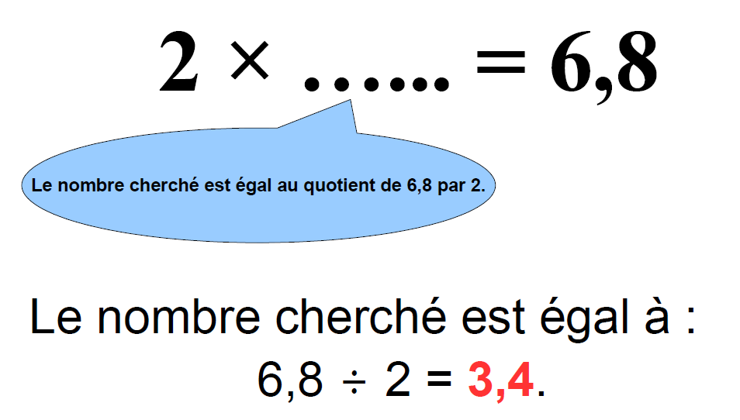
Correction :

Slide 7
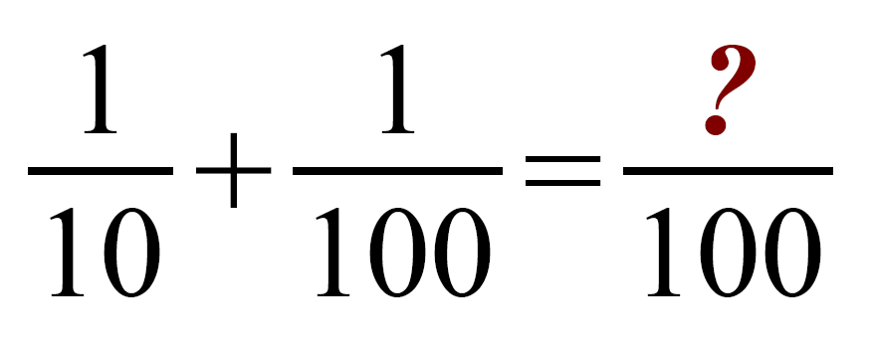

Slide 8
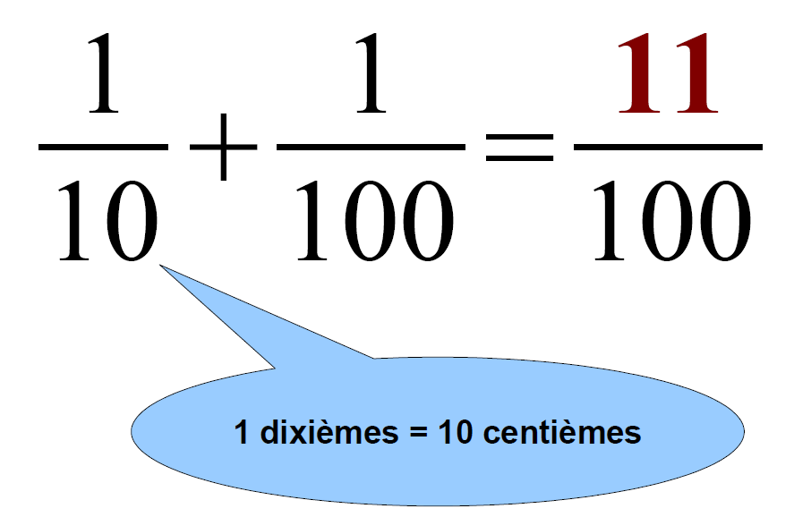
Correction :

Slide 9
Calculer 25 % de 120 €

Slide 10
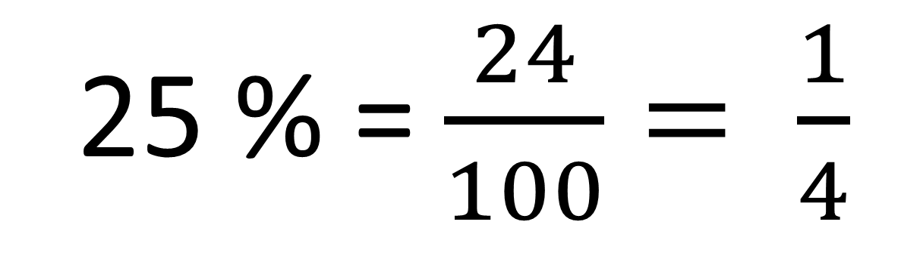
Correction :
25 % = $\frac{24}{100}= \frac{1}{4}$
Prendre 25 % d’une quantité revient à prendre le quart de la quantité.
Donc 25 % de 120 € est égal à 30 €.

